Slide 1
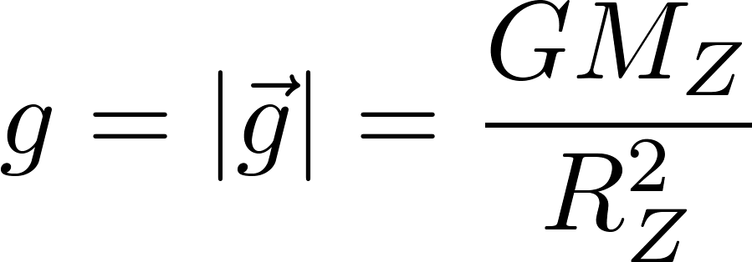
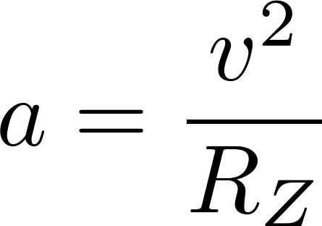
Gravitačné pole na povrchu Zeme
V istom priblížení môžeme Zem považovať za guľu o polomere $R_{Z}≈6378$ km. Intenzita gravitačného poľa (čo je to isté ako gravitačné zrýchlenie) na povrchu Zeme teda bude
Gravitačné zrýchlenie na povrchu Zeme poznáme: $g≈9.81$ms⁻². Po tom, čo Cavendish zmeral gravitačnú konštantu môžeme teda určiť hmotnosť Zeme.
1. kozmická rýchlosť
Kozmická loď, ktorá sa pohybuje po kruhovej dráhe v blízkosti povrchu Zeme má dostredivé zrýchlenie
Príslušná dostredivá sila je gravitácia, takže platí$a=g$. Odtiaľ dostaneme, že rýchlosť potrebná na udržanie na kruhovej orbite (prvá kozmická rýchlosť) je

Slide 2
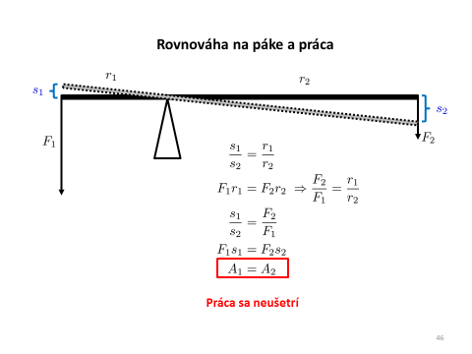
Pri analýze rovnováhy na páke sme zistili, že je užitočná veličina, ktorá sa počíta ako „sila krát dráha“ a nazvali sme to „práca“. Budeme sa teraz týmto pojmom zaoberať podrobnejšie.

Slide 3
Na teleso v gravitačnom poli pôsobí gravitačná sila. Ak také teleso chcem premiestniť z jedného bodu do druhého, musím pôsobiť silou rovnako veľkou opačne orientovanou (pozor, tu nejde o žiadnu „akciu a reakciu!“). Vtedy sa teleso bude pohybovať bez zrýchlenia. V celej diskusii budem predpokladať, že premiestňovanie sa deje veľmi pomaly, preto pri premiestňovaní po zakrivenej dráhe nemusím uvažovať o sile potrebnej na zabezpečenie zakrivenia dráhy. Potrebné dostredivé zrýchlenie je úmerné kvadrátu rýchlosti a teda pre pomalé rýchlosti je potrebná sila zanedbateľná.

Slide 4
Práca – úvodné poznámky
So vzorcom „sila krát dráha“ nevystačíme, ak sa zaujímame o silové pôsobenie nekonštantnou silou na zakrivenej dráhe a navyše v prípade, že „sila nemá smer dráhy“.
Pojem trajektória (dráha) je pojem z geometrie a označuje krivku v priestore. Spravidla sa síce zaujímame o trajektóriu, ktorú opíše nejaké teleso počas pohybu (v čase) ale pre pojem samotnej dráhy je časový priebeh jej prejdenia irelevantný. Keď poľovník sleduje stopy medveďa, sleduje dráhu medveďa. V priestore ostal záznam o pohybe medveďa, teda jeho stopy, ale neostal tam záznam o tom, či sa pohyboval rýchlo alebo pomaly. Trajektóriu častice si môžme predstaviť ako množinu „otlačkov“ častice, ktoré po jej pohybe „ostali v priestore“. Ba dokonca ak vieme predpovedať budúcnosť riešením pohybových rovníc, môžme poznať trajektóriu ešte skôr, ako ju tá častica naozaj prejde.
Trajektória ako krivka v priestore sa dá matematicky popísať nejakým vzorcom. To si ako prvý uvedomil zrejme Descartes, ktorý vyhútal systém na algebraizáciu geometrie zavedením súradnicového systému a používaním vzorcov pre geometrické objekty.

Slide 5
Príklad: kružnica ako trajektória
Predstavme si teleso, ktoré vykonalo nejaký rovinný pohyb a jeho trakjektória („stopa v rovine“) bola kružnica.
Jeden spôsob ako napísať „vzorec kružnice“ je tento:
Kružnica v je množina bodov $(x,y)$ v rovine, pre ktoré platí${ x}^{2}+y^{2}=r^{2}$.
Vzorec vyjadruje kružnicu, ale vlastne implicitne, body nie sú explicitne „vymenované“, body tej trajektórie musíme vylúštiť riešením tej rovnice. Vo fyzike máme spravidla radšej, keď body trajektórie sú explicitne vymenované v nejakom poradí, často tak, že zapíšeme body v poradí, ako ich častica v čase prechádzala. Napríklad pre kružnicu takto:
Časový priebeh pohybu po trajektórii pre pojem trajektórie nie je dôležitý, preto často volíme iný parameter pre parametrický zápis krivky, napríklad
často je užitočné voliť ako parameter dĺžku dráhy (krivky) postupne narastajúcu od počiatočného bodu, napríklad

Slide 6
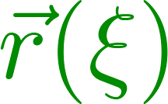
Parametrické vyjadrenie dráhy, rozsekanie na malé úseky
Vo fyzike často používame vyjadrenie krivky parametrickým zápisom pomocou polohového vektora
Parametrické vyjadrenie je vlastne postupným vymenovaním bodov krivky „ako nasledujú spojite jeden po druhom“. To umožňuje jednoducho zapísať malý úsek (element) trajektórie
Malý (infinitezimálny) vektor $d\vec{r}$ potom chápeme ako „kúsok trajektórie“. Celú trajektóriu tak môžeme rozsekať na veľa infinitezimálnych kúskov, nasledujúcich jeden po druhom. Slovo infinitezimálny netreba vo fyzike chápať doslova. Neznamená to „nekonečne malý“ ale iba „tak malý, že ho už pre ďalšie úvahy netreba ďalej zmenšovať“

Slide 7
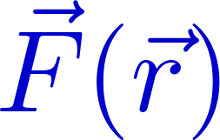
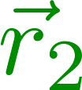
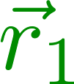
Práca nekonštantnej sily po krivej trajektórii
Uvažujme časticu, ktorá sa pohybovala po trajektórii $\vec{r}(ξ)$, pričom v bode $\vec{r}$ na ňu pôsobila sila $\vec{F}\left(\vec{r}\right).$ Sila vo všeobecnosti nie je rovnobežná s príslušným úsekom dráhy $d\vec{r}.$ Prijmime (momentálne, dôvod si povieme neskôr) bez dlhého zdôvodňovania, že práca vykonaná silou pôsobiacou na úseku dráhy $d\vec{r}$ je daná skalárnym súčinom
Celková práca vykonaná na trajektórii od bodu ${\vec{r}}_{1}$ až po bod ${\vec{r}}_{2}$ bude
Symboly integrálov neoznačujú žiadne „opaky derivácií“, sú to označenia pre súčty veľkého množstva malých čísel. Najlepšie je predstaviť si to ako numeriku na počítači. Rozkúskujem dráhu na malé úseky. Na každom úseku vypočítam skalárny súčin $\vec{F}\left(\vec{r}\right).d\vec{r}$ a takto vzniknuté číselká sčítam.
Všimnite si, že sme pre malý element vykonanej práce použili symbol $δA$ a nie $dA$. Apriórne totiž nevieme, či existuje nejaká funkcia $A(\vec{r})$, pre ktorú by $δA$ bolo diferenciálom a zaslúžilo by si to označenie $dA$, takže by platilo

Slide 8
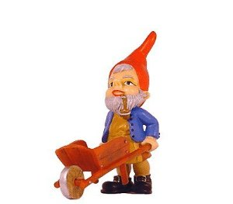
Práca „sa koná“
Všimnite si, že práca súvisí s nejakým dejom (v našom prípade posúvaním po trajektórii). Práce nie je nikde „uskladnená“ pred tým ako sa koná. A po vykonaní sa nikde „neuloží“. Je síce pravda, že práca akosi súvisí s pojmom „energia“. A energia sa uskladniť dá. Takže môže vzniknúť mätež pojmov. Pri starostlivom vyjadrovaní je treba rozlišovať medzi konaním práce a „získaním energie“. Hoci je to tak, že „ja“ môžem získať energiu tak, že niekto iný „na mne“ vykoná prácu.
Tu je treba si uvedomiť, že „na prácu treba dvoch“: jedného „konateľa“ a jedného „trpiteľa“. Hovorili sme, že sila vykonala prácu po trajektórii častice. Tá častica bola trpiteľom. Na nej tá práca bola vykonaná. Sila ktorá konala prácu bola sila, ktorou niekto iný (konateľ práce) pôsobil na uvažovanú časticu
Trpaslík (konateľ) koná prácu na častici (trpiteľ)

Slide 9
Všimnime si, že v hre sú vlastne dve práce s vymenenými úlohami konateľa a trpiteľa.
Trpaslík (konateľ) pôsobí na časticu (trpiteľ) silou a tá sa posúva po dráhe, trpaslík vykoná prácu $A.$ Ale podľa princípu akcie a reakcie častica pôsobí na trpaslíka opačnou silou a teda častica ako konateľ vykoná na trpaslíkovi ako trpiteľovi prácu $−A$. Dráha je rovnaká, sila má opačné znamienko.
Uvedomme si tiež, že práca môže vyjsť záporná! To vtedy, keď skalárny súčin vo vzorci
je (prinajmenej niekde) záporný, teda sila a dráha sú protibežné. Napríklad ak trpaslík vezie náklad dolu kopcom, koná zápornú prácu. Čo znamená, že trpaslík si môže „nabiť baterky“, podobne, ako to robia hybridné automobily.

Slide 10
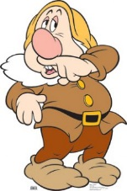
Obaja trpaslíci pôsobia na časticu silou $\vec{F}=−\vec{G}$. Pri ľavom trpaslíkovi sú sila a dráha rovnobežné, trpaslík vykoná prácu $A=Gh$. Pri pravom trpaslíkovi zviera sila a dráha uhol $\frac{π}{2}−α.$ Preto vykoná prácu $A=Gs\cos\left(\frac{π}{2}−α\right)=Gs\sin\left(α\right)=G s\frac{h}{s}=Gh$ . Obaja trpaslíci vykonajú rovnakú prácu. To je jeden z dôvodov, prečo sme prácu sily nerovnobežnej s dráhou definovali pomocou skalárneho súčinu: aby títo dvaja trpaslíci vykonali rovnakú prácu.

Slide 11
Môžme sa pýtať prečo sa nám zachcelo definovať fyzikálnu prácu tak, aby práca v gravitačnom poli po dráhe AC vyšla rovnako ako práca po dráhe BC. Akej fyzike to zodpovedá? Tá otázka znamená: „Akej našej skúsenosti to zodpovedá?“ Nuž takej, že sa nedá spraviť perpetuum mobile. Neexistencia perpetua mobile sa nedá „dokázať z ničoho“, nie je to logická nutnosť. Len celá doterajšia skúsenosť ľudstva hovorí, že sa to (asi?) nedá spraviť. Príkladu s prácou na naklonenej rovine zodpovedá nasledujúci (nefungujúci!) návrh na konštrukciu perpetua mobile

Slide 12
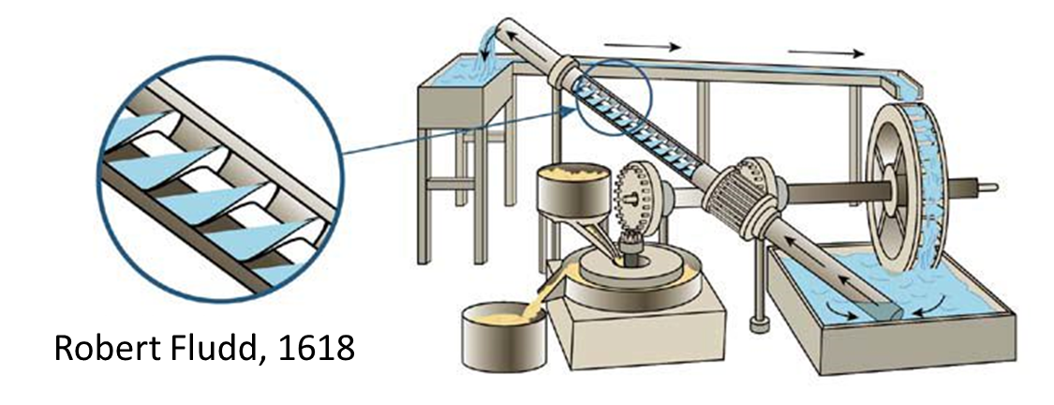
Konštrukcia predpokladá, že voda padajúca zvislo dolu vykoná viac práce ako je potrebné pre jej opätovné zdvihnutie po šikmej dráhe (skrutkovou pumpou) a teda časť práce získanej na „mlynskom kolese“ použijeme na opätovné zdvihnutie vody a časť na niečo užitočné, napríklad na mletie obilia.
Ale pozor! Pomocou nášho vzorca pre výpočet práce vieme „dokázať“, že stroj nebude fungovať. Ibaže vzorec sme tak skonštruovali, aby sa dôkaz podaril, lebo sme verili (súc poučení mnohými neúspešnými podobnými pokusmi), že ten stroj nebude fungovať. To ale neznamená, že vzorec pre prácu je zbytočný. Ak totiž uveríme, že vzorec pre prácu je dobre zostavený, potom ho použijeme na overenie možnosti skonštruovať nejaký nový navrhnutý stroj (a nemusí to byť len perpetuum mobile). A keď nám pomocou toho vzorca vyjde, že sa to nedá spraviť, potom môžeme ušetriť námahu a náklady na skúšanie!

Slide 13
Trpaslík premiestňuje teleso v gravitačnom poli. Koná pritom prácu. Má na výber dve trajektórie, obe vedú z bodu ${\vec{r}}_{1}$ do bodu ${\vec{r}}_{2}$. Ak by práca vykonaná trpaslíkom nebola po rôznych trajektóriách rovnaká, dalo by sa skonštruovať perpetuum mobile. Ak veríme, že to nie je možné potom musí platiť tvrdenie: Práca v gravitačnom poli po ľubovoľnej trajektórii spájajúcej dva fixné body je rovnaká, nezávislá na zvolenej trajektórii.

Slide 14
Čo mám garantovane vedieť
vzorec pre prácu nekonštantnej sily pozdĺž ľubovoľnej trajektórie
práca v homogénnom gravitačnom poli
nejaký príklad na nefungujúce perpetuum mobile

Slide 15
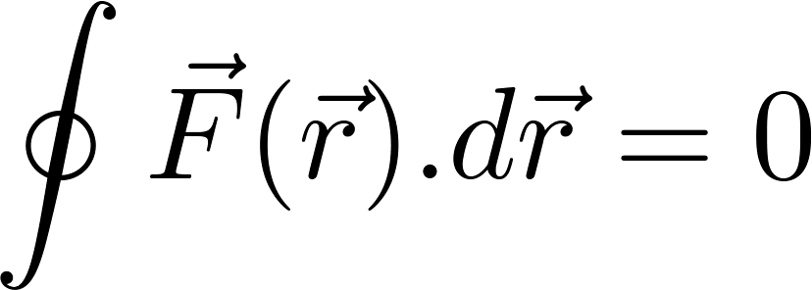
Elegantnejšia formulácia toho istého princípu znie:
Práca v gravitačnom poli po ľubovoľnej uzavretej trajektórii je nulová, čo vyjadruje vzorec
krúžok na symbole integrálu vyjadruje, že ide u uzavretú dráhu.

Slide 16
Matematické odvodenie
Vzorec sme „dokázali ako fyzikálnu pravdu“. Ukážeme si, že sa dá dokázať aj „čisto matematicky“.
Uvažujme pole bodového gravitujúceho telesa, teda
Zvoľme si nejakú trajektóriu $\vec{r}(ξ)$, $ξ∈(ξ_{1},ξ_{2})$, ${\vec{r}}_{1}=\vec{r}\left(ξ_{1}\right), {\vec{r}}_{2}=\vec{r}(ξ_{2})$. vypočítajme integrál
Uvážme teraz, že platí $\vec{r}.\vec{r}=r^{2}$, odtiaľ diferencovaním dostaneme
Integrál sme vypočítali bez akejkoľvek zmienky o tvare trajektórie, po ktorej sme integrovali, výsledný vzorec „pozná“ len koncové body tej trajektórie. Platí teda tvrdenie: taký integrál je rovnaký pre všetky trajektórie, ktoré majú spoločné koncové body.

Slide 17
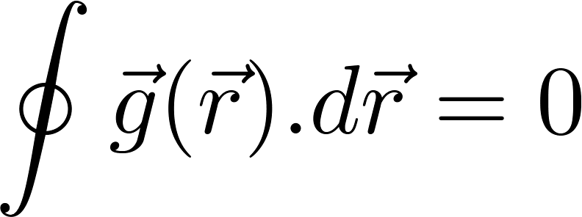
Matematické odvodenie
Dokázali sme tak tvrdenie: v gravitačnom poli bodovej častice platí pre ľubovoľnú uzavretú trajektóriu.
Ľubovoľné gravitačné pole možno ale chápať ako súčet (možno nekonečného počtu) polí budených bodovými časticami. Uvažovaný integrál je lineárnou funkciou gravitačného poľa, čo je len učene povedané, že integrál pre súčet dvoch polí je rovný súčtu integrálov počítaných pre každé pole zvlášť.
Znamená to, že sme „matematicky“ dokázali že pre ľubovoľné gravitačné pole platí

Slide 18
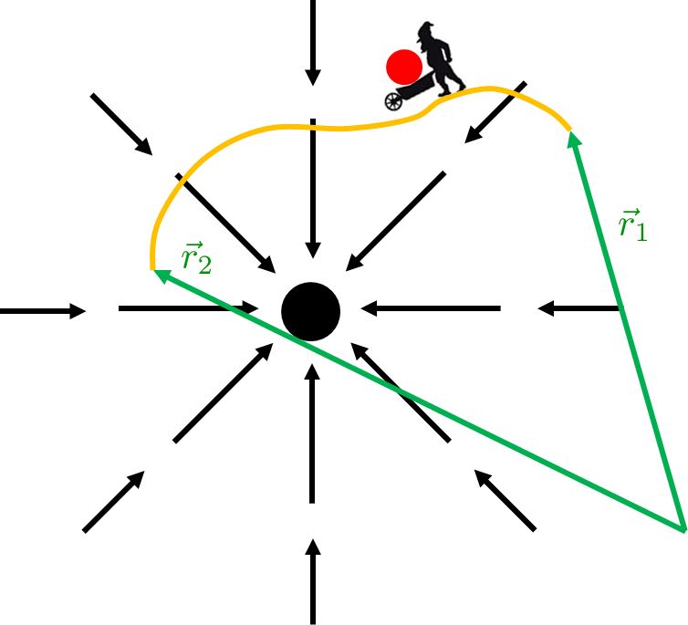
Potenciálna energia
Uvažujme trpaslíka, ktorý v gravitačnom poli bodovej častice premiestňuje časticu s hmotnosťou $m$ z miesta ${\vec{r}}_{1}$ na miesto ${\vec{r}}_{2}$. Vypočítali sme prácu na to potrebnú
Pozrime sa teraz na tento vzorec z iného pohľadu. Práca, ktorú musí vykonať trpaslík, aby premiestnil teleso o hmotnosti $m$ z bodu $\vec{r}$ hocikam do nekonečnej vzdialenosti je
Zaviedli sme tak veľmi užitočnú funkciu $U(\vec{r})$, pomocou ktorej vieme vypočítať prácu trpaslíka medzi dvoma ľubovoľnými bodmi
Toto je práca, ktorú musí vykonať trpaslík ako konateľ práce.

Slide 19
Potenciálna energia
Pozrime sa teraz na prácu, ktorú naopak koná pri tom istom premiestňovaní gravitačné pole ako konateľ nad trpaslíkom ako trpiteľom, dostaneme
Ak $A^{′}>0$, potom trpaslík zarobil čosi na úkor gravitačného poľa a získanú prácu môže využiť na niečo užitočné, napríklad dobiť si baterky (ak je to trpaslík fungujúci na elektrinu). Prenášaná častica vykonala prácu $A′$ nad trpaslíkom, takže častica v gravitačnom poli má schopnosť vykonať pri premiestnení nejakú prácu. Asi ste sa stretli s vyjadrením, že schopnosť telesa konať prácu súvisí s jeho energiou, takže je prirodzené nazvať funkciu $U(\vec{r})$ potenciálnou energiu častice v mieste $\vec{r}$. Ak častica má na začiatku presunu (v bode ${\vec{r}}_{1})$ väčšiu energiu ako na konci presunu (v bode ${\vec{r}}_{2})$ vykoná pri presune kladnú prácu.
Všimnime si, že sme dostali
takže sme mohli písať namiesto $δA$ diferenciál $dA$, lebo vykonaná práca je v prípade gravitačného poľa diferenciálom potenciálnej energie, čo sme na začiatku našich úvah s istotou nevedeli.

Slide 20
Potenciálna energia
Pre prácu vykonanú na infinitezimálnej trajektórii $d\vec{r}$ dostaneme
Potenciálna energia je funkciou polohy, jej argumentom je vektor $\vec{r}=(x,y,z)$. Potenciálnu energiu môžeme preto chápať aj ako funkciu troch skalárnych premenných $x,y,z$. Dostaneme teda rovnicu
na pravej strane urobíme rozvoj do prvého rádu pomocou parciálnych derivácií a dostaneme

Slide 21
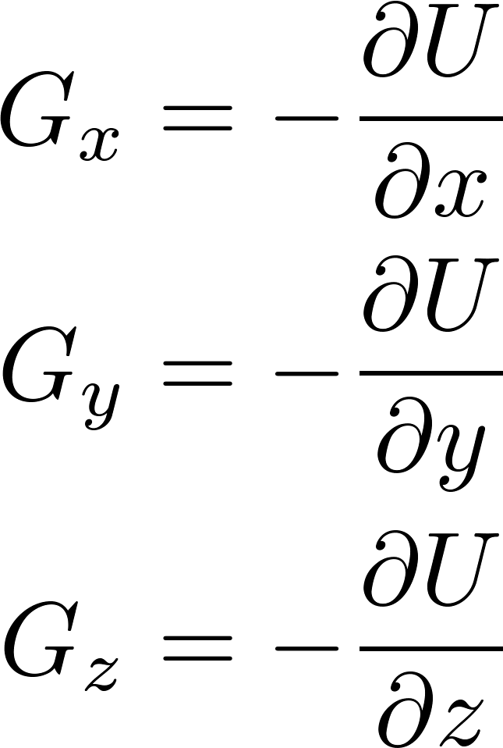
Potenciálna energia
Gravitačné pole teda pôsobí na časticu v mieste $(x,y,z)$ silou
kde $U(x,y,z)$ je potenciálna energia častice. Všimnime si, že potenciálna energia je skalár a troma parciálnymi deriváciami z tohto skalára vyrobíme vektor (gravitačnú silu). Aby sa zvýraznila túto skutočnosť, matematici zaviedli osobitný symbol vektorovej povahy
Tri symboly parciálnej derivácie sme zapísali, ako keby to boli zložky nejakého vektora.

Slide 22
Operátor nabla
Poznamenajme, že abstraktný symbol $\vec{∇}$ (čítaj „nabla“) reprezentuje matematický objekt typu „operátor“. Operátorom v matematike nazývame nejaký predpis (operáciu), ktorý z jedného matematického objektu vyrobí nejaký iný matematický objekt vo všeobecnosti aj iného typu ako bol pôvodný objekt. Zvykneme hovoriť, že operátor „pôsobí“ na objekt a vyrobí z neho iný objekt.
Príkladom je operátor derivácie $\frac{d}{dx},$ktorý vyrobí z nejakej funkcie jej deriváciu.
Operátor nabla vyrobí zo skalárnej funkcie polohy vektorovú funkciu polohy. Vyrobí teda tri funkcie polohy, ktoré tvoria tri priemety výslednej vektorovej funkcie, v našom prípade
Často sa používa ešte „vektorovejší“ zápis tvaru
a dostaneme

Slide 23
Gradient
Operácia pôsobenia nabla na skalárnu funkciu typu
sa volá gradient. Uvedený vzorec potom čítame takto:
Gravitačná sila pôsobiaca na časticu sa vypočíta ako záporný gradient potenciálnej energie tej častice v gravitačnom poli.
Formuláciu „záporný gradient“ si treba zapamätať, patrí to do štandardnej výzbroje fyzika.

Slide 24
Potenciálna energia, „aditívna neurčitosť“
Uviedli sme si dva vzorce, kvôli ktorým je potenciálna energia zaujímavá veličina
Obidva tieto vzorce ostanú v platnosti ak zmeníme potenciálnu energiu o aditívnu konštantu, teda . My sme sa efektívne rozhodli pre istú hodnotu neurčitej aditívnej konštanty definíciou
čo vlastne znamená, že sme volili $U\left(∞\right)=0$. Gravitačná sila je príťažlivá. Ak trpaslík chce premiestniť časticu „z konečna do nekonečna“, musí prekonávať gravitačnú silu a teda konať kladnú prácu. V nekonečne však skončí na nulovej hodnote potenciálnej energie, preto musel začať na hodnote zápornej. Potenciálna energia častice v konečnej vzdialenosti je teda záporná. To niekedy spôsobuje psychologické problémy. Nie je v tom žiadna mystika. Poznáme vzorec $mgh$. Výška $h$ sa obvykle počíta „od povrchu Zeme“. Potom ale potenciálna energia na dne studne je záporná. To je v poriadku. Ak teleso padá z výšky, počas pádu platí: . Na povrchu je potenciálna energia nulová. Ak teleso pokračuje v páde do studne, ďalej sa zrýchľuje, jeho kinetická energia rastie. Potenciálna energia preto musí klesať z nuly do záporných hodnôt. Vzorec $mgh$ pri meraní $h$ od povrchu Zeme znamená, že energia na povrchu je nulová. Často definujeme $h$ tak, že je to „od podlahy v laboratóriu na poschodí“. Pri takej voľbe už energia na povrchu Zeme bude záporná.

Slide 25
Gravitačný potenciál
Potenciálna energia (testovacej) častice v gravitačnom poli je úmerná jej hmotnosti, teda necharakterizuje len gravitačné pole samotné ale aj časticu, ktorou ho testujeme. Preto zavádzame nový pojem gravitačný potenciál $φ(\vec{r})$ poľa v bode $\vec{r}$ vzťahom
Fyzikálne je to práca, ktorú musíme vykonať, aby sme premiestnili testovaciu časticu jednotkovej hmotnosti z bodu $\vec{r}$ do nekonečna.
Intenzita gravitačného poľa sa potom dá vypočítať podľa vzťahu
Naša doterajšia diskusia o potenciálnej energii sa týkala gravitačného poľa budeného jednou bodovou časticou. Všeobecne môžeme uvažovať gravitačné pole budené viacerými bodovými časticami
alebo spojitým rozložením gravitujúcej hmotnosti

Slide 26
Gravitačný potenciál
Všetky vzťahy pre potenciál, ktoré sme diskutovali boli lineárne, preto zovšeobecnenie na prípad viacerých zdrojov gravitačného poľa je triviálne. Gravitačný potenciál poľa budeného viacerými bodovými zdrojmi je teda
a pre spojité rozloženie
explicitným derivovaním sa možno presvedčiť o tom, že intenzita poľa sa dá vypočítať ako záporný gradient potenciálu
teda že platí
Poznamenajme, že ak chceme pre dané rozloženie gravitujúcej hmoty priamu vypočítať intenzitu gravitačného poľa, musíme pracovať s vektormi a teda „dávať pozor na kosínusy“. Spravidla je jednoduchšie vypočítať najprv skalárnu veličinu potenciál a potom vypočítať intenzitu ako záporný gradient potenciálu.

